Slide 1
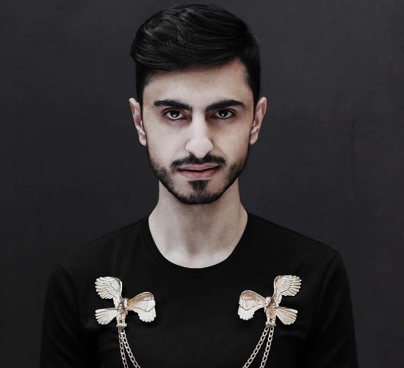
EDGAR ARTIS
Avance manual

Slide 2
Este artista y diseñador armenio crea ilustraciones de moda inusuales.
Utiliza todo lo que tiene a mano para hacer un vestido que completa con un diseño y aquí hay una creación increíble y espléndida que te deja admirado.
Verduras, chocolate, dulces, hojas, flores, objetos cotidianos,
¡todo es bueno para crear el vestido perfecto!
¡Las imágenes que está a punto de ver se han compartido cientos de veces e incluso miles de veces y no es por nada que este increíble artista es famoso!

Slide 3
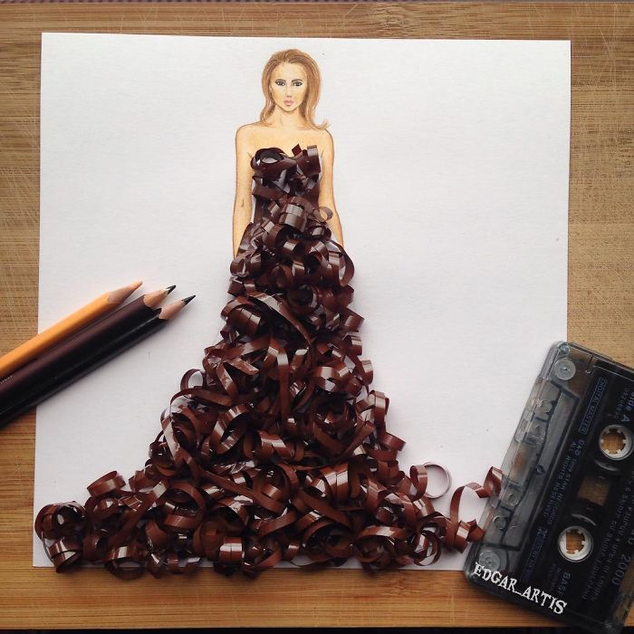

Slide 4
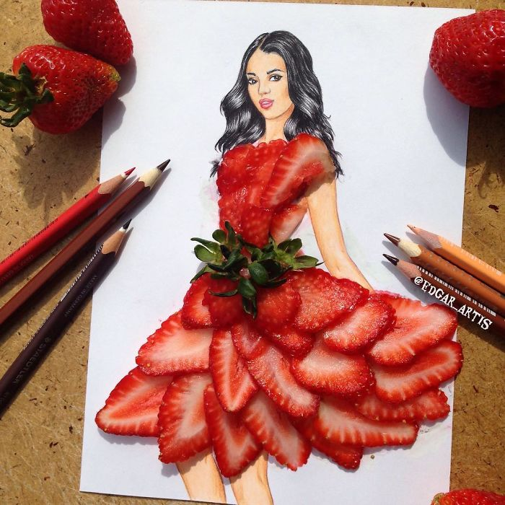

Slide 5
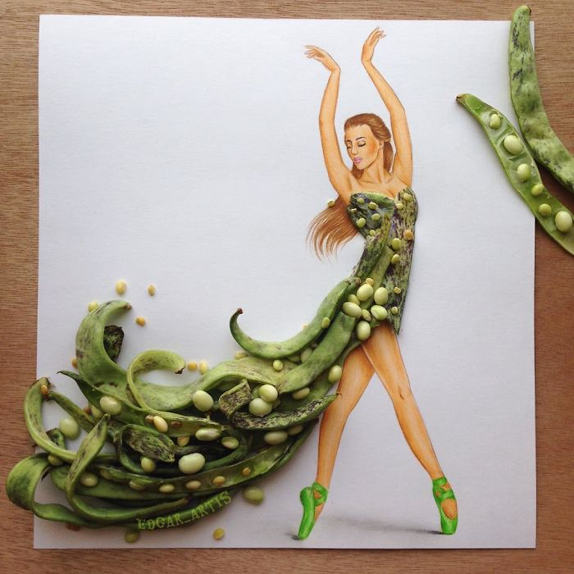

Slide 6
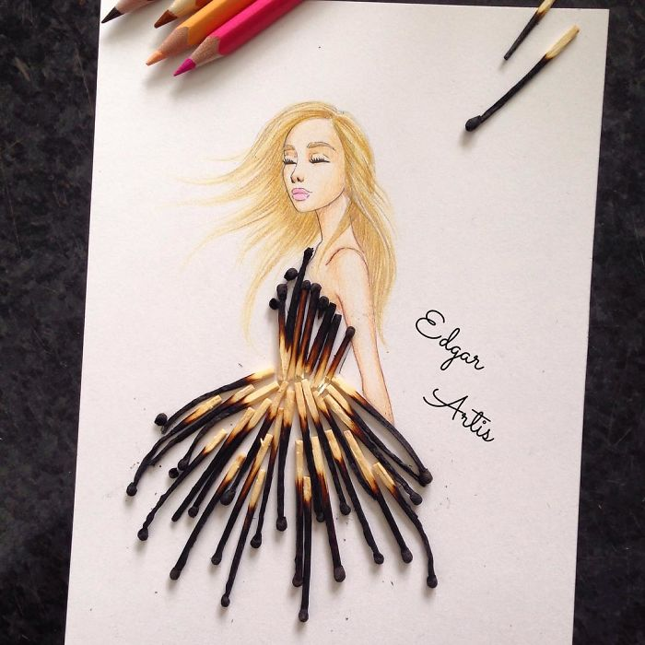

Slide 7
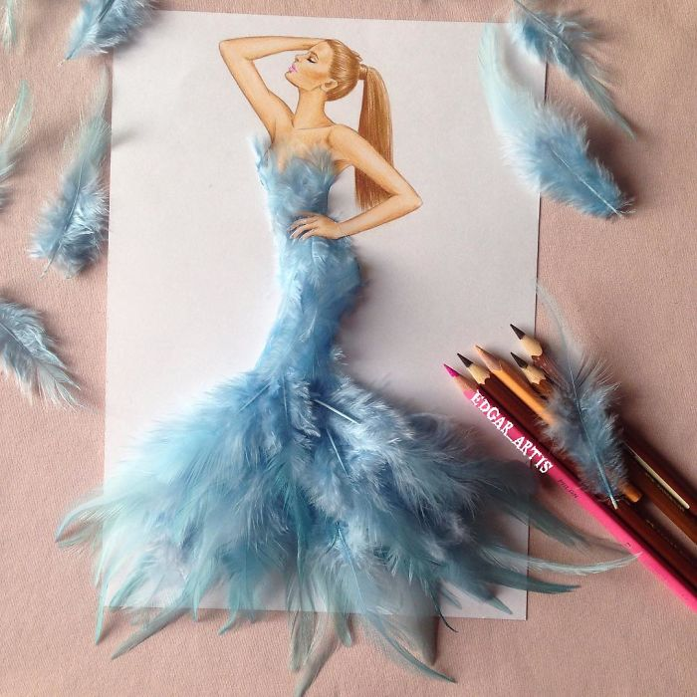

Slide 8
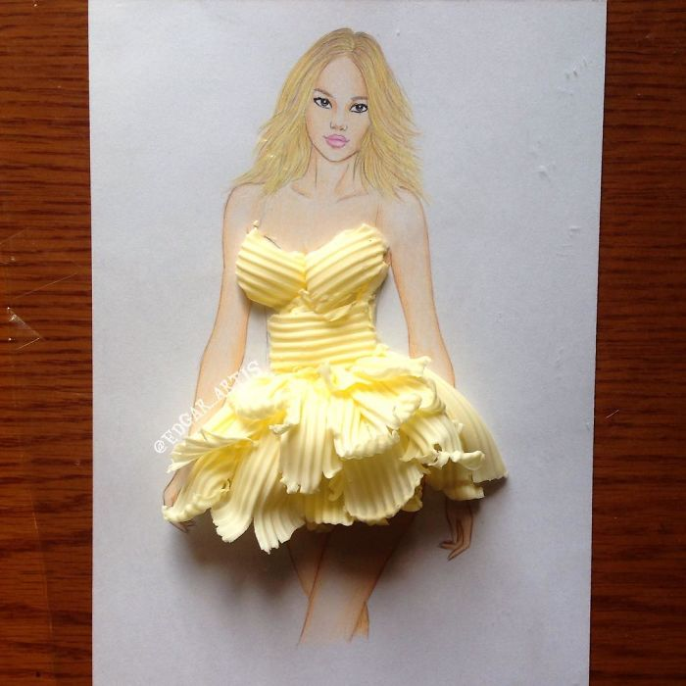

Slide 9
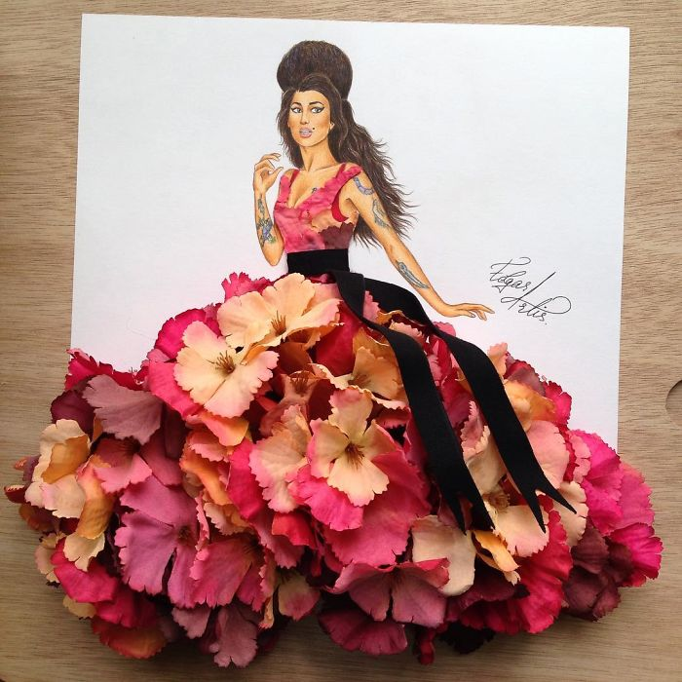

Slide 10
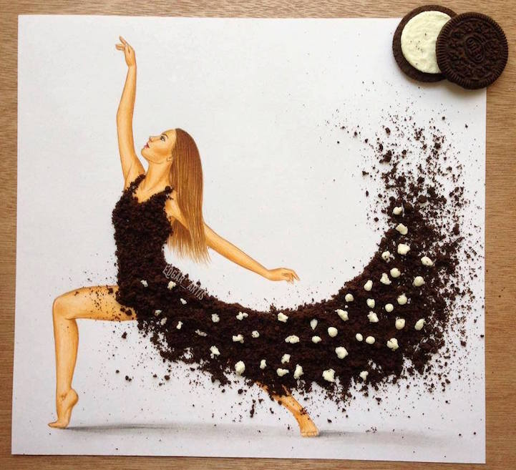

Slide 11
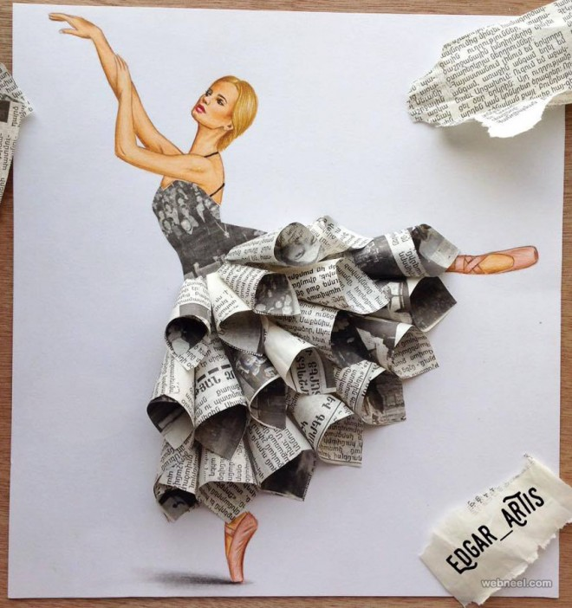

Slide 12
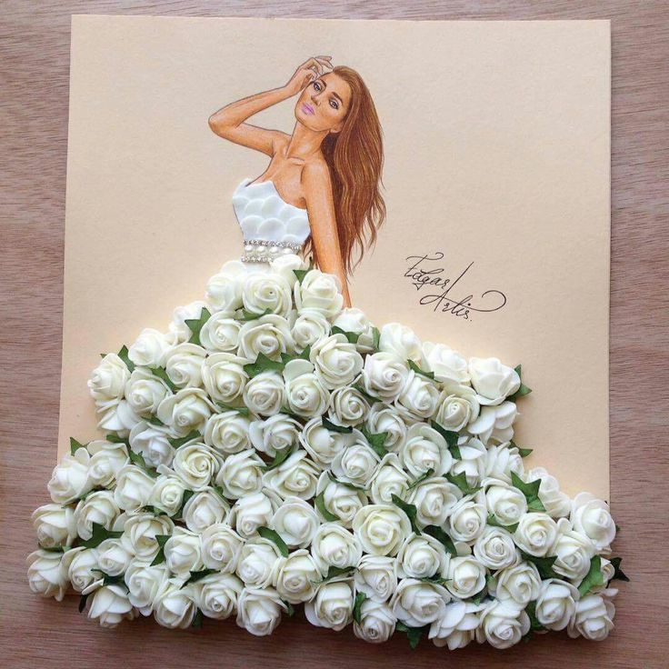

Slide 13
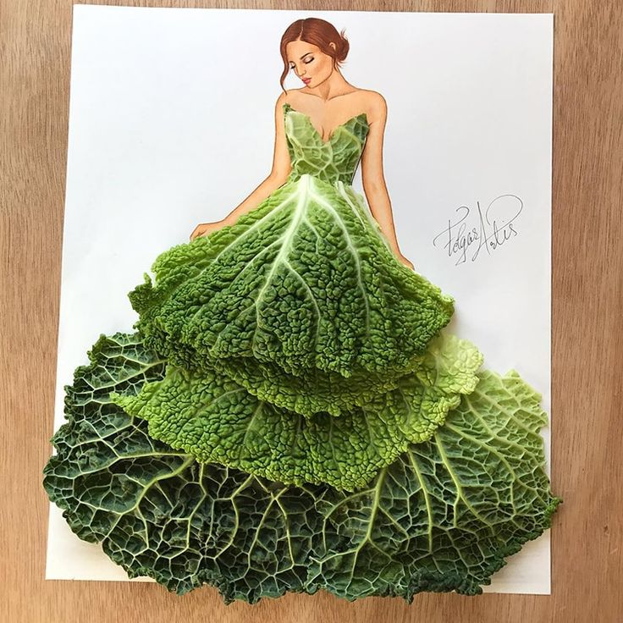

Slide 14
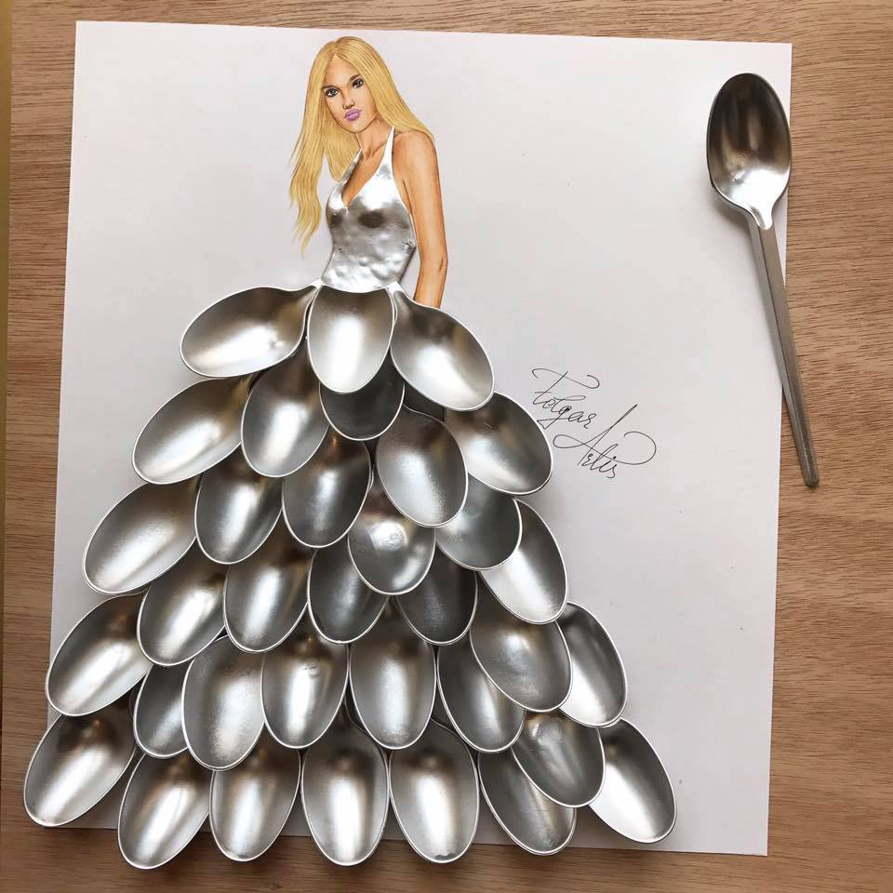

Slide 15
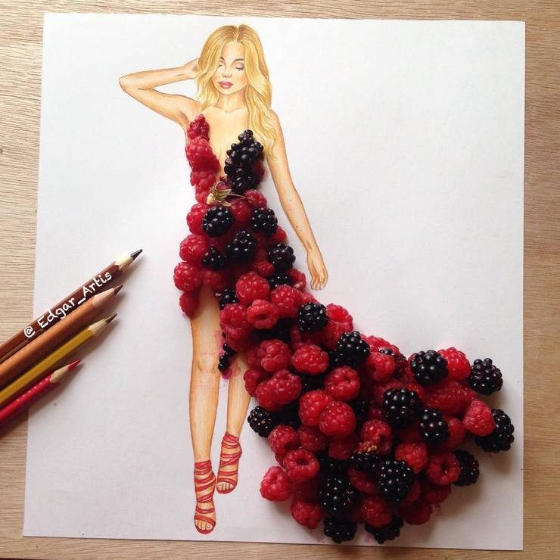

Slide 16
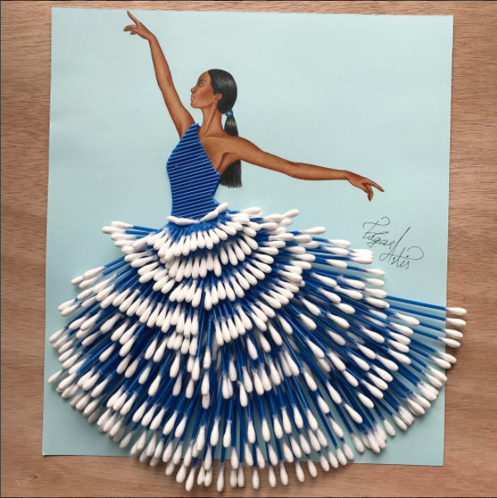

Slide 17
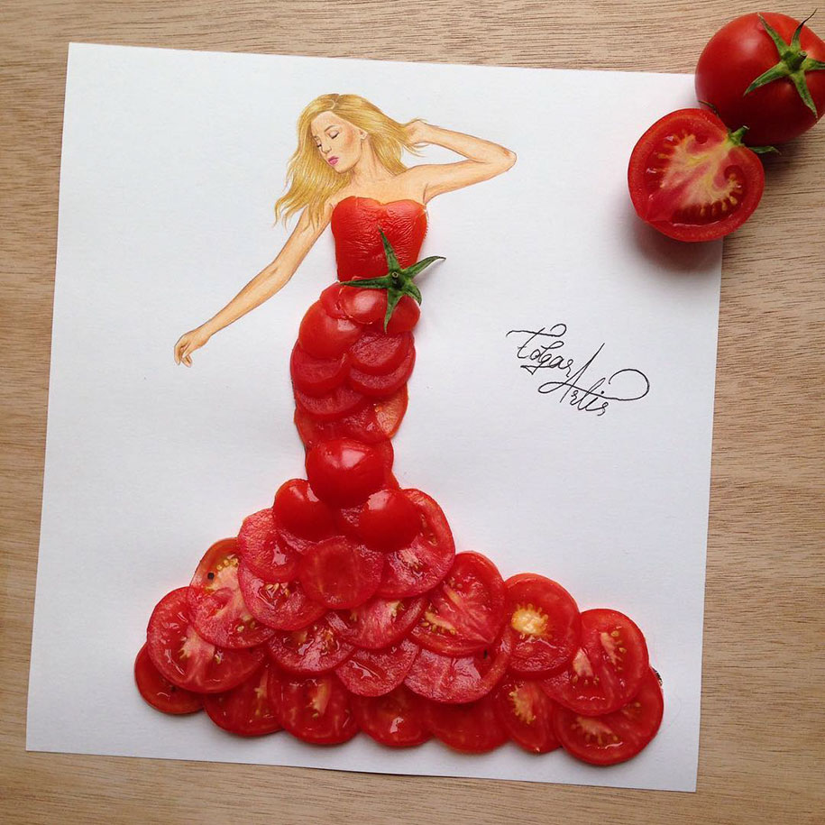

Slide 18
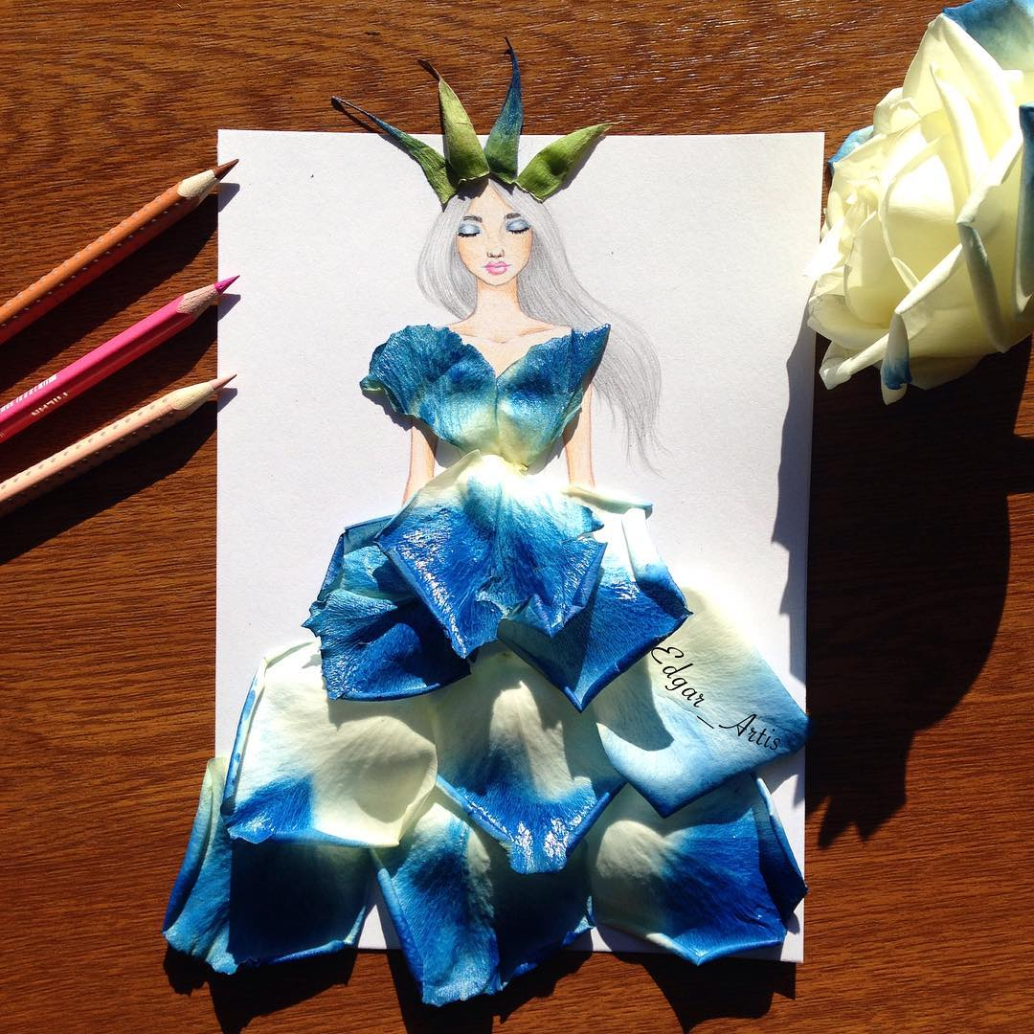

Slide 19
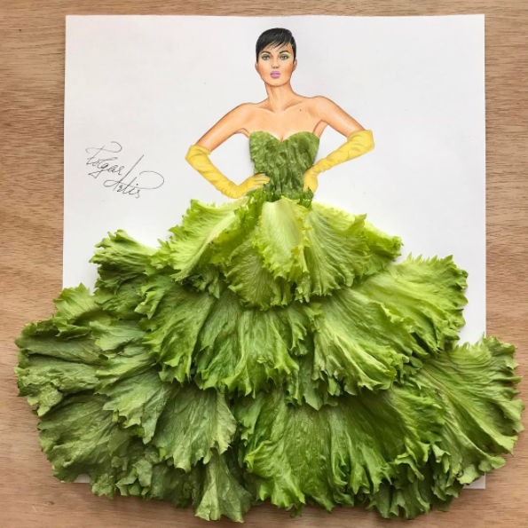

Slide 20
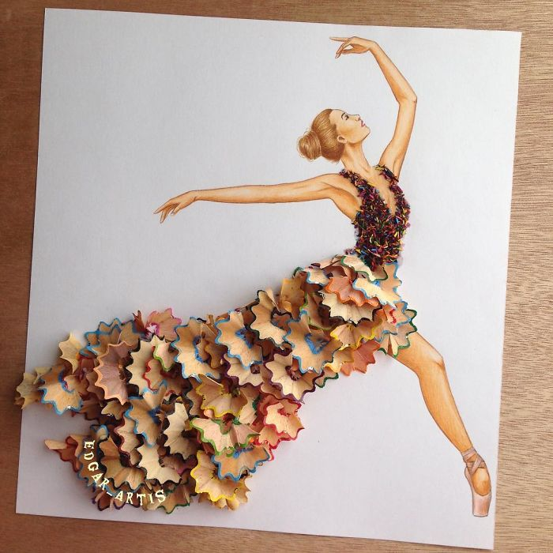

Slide 21
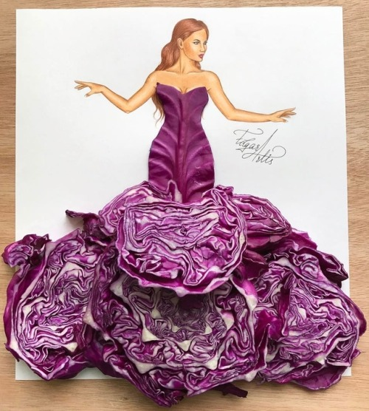

Slide 22
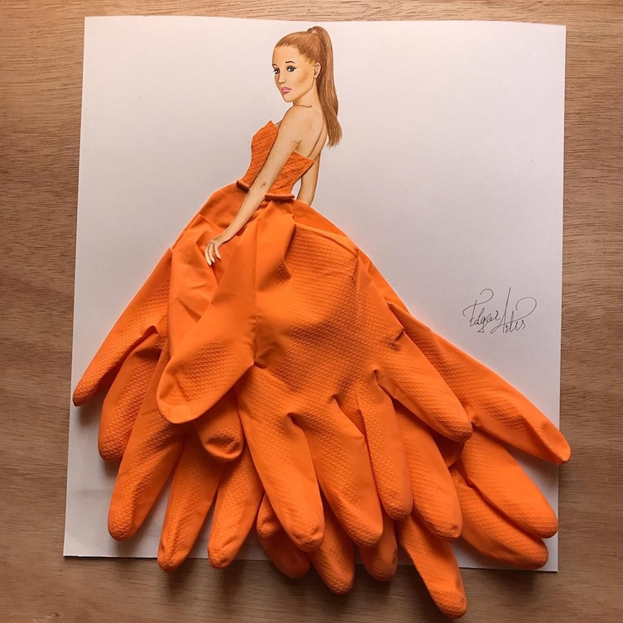

Slide 23
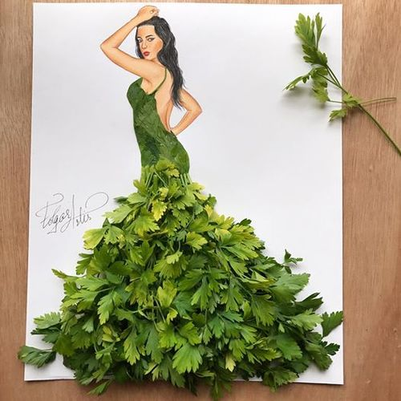

Slide 24
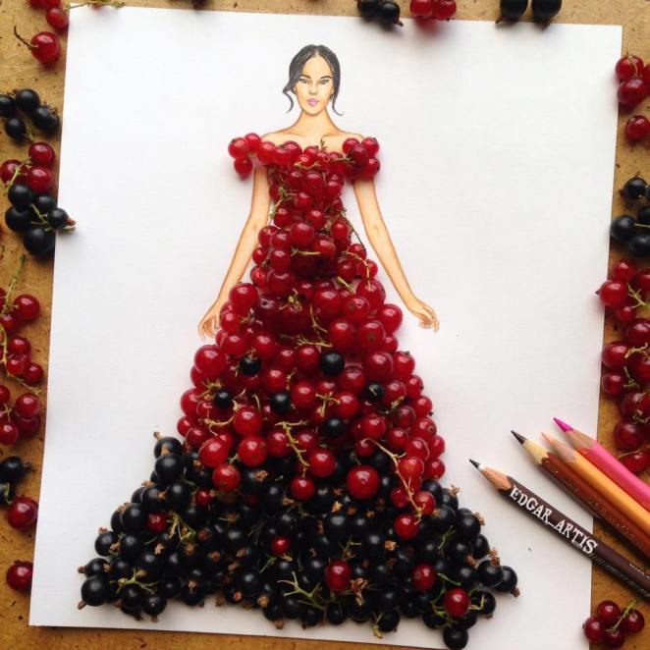

Slide 25
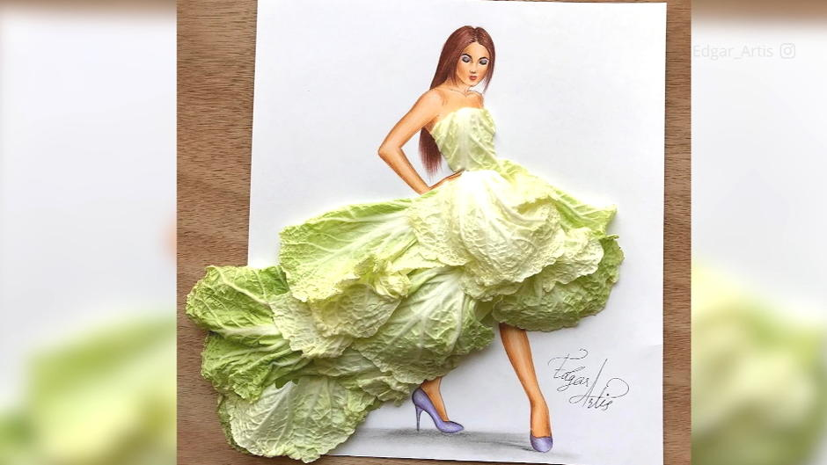

Slide 26
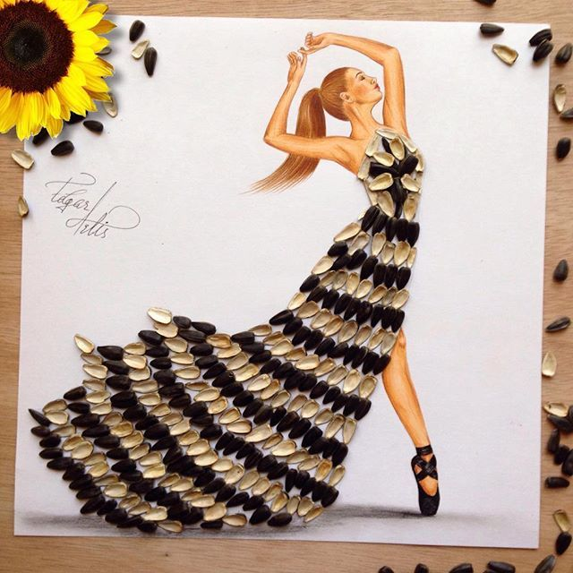

Slide 27
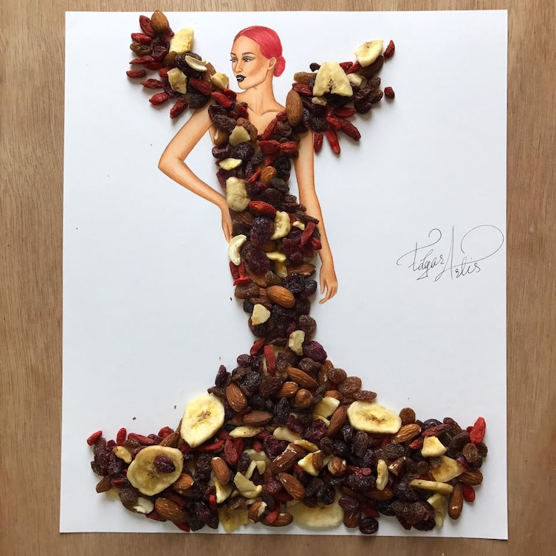

Slide 28
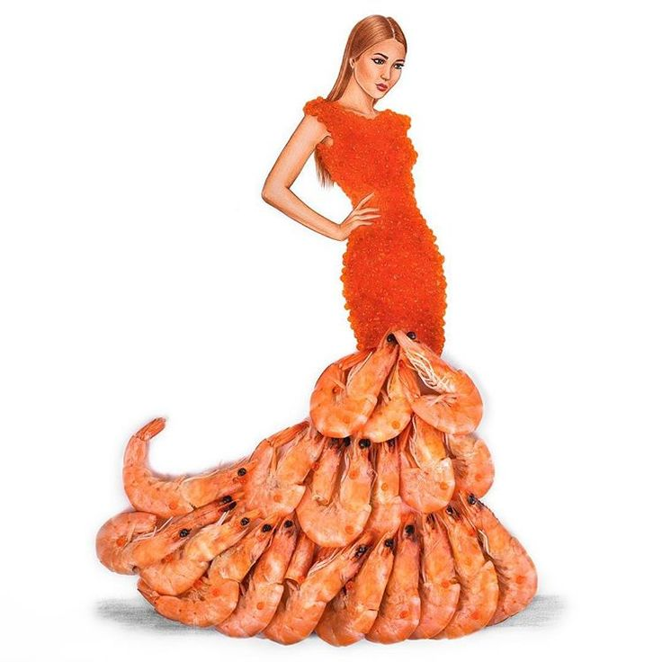

Slide 29
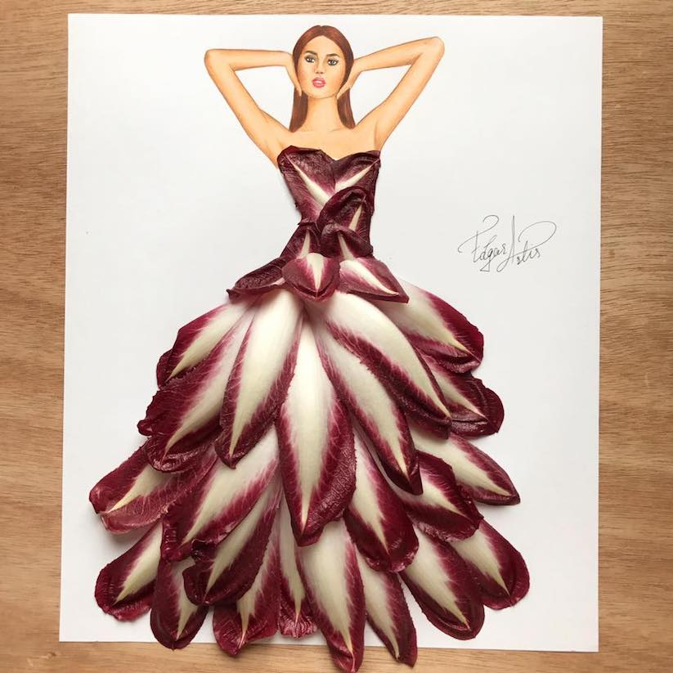

Slide 30
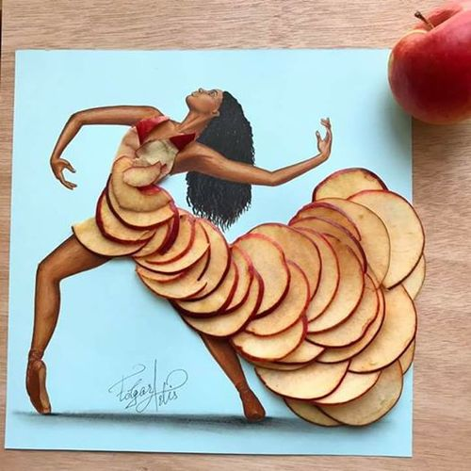

Slide 31
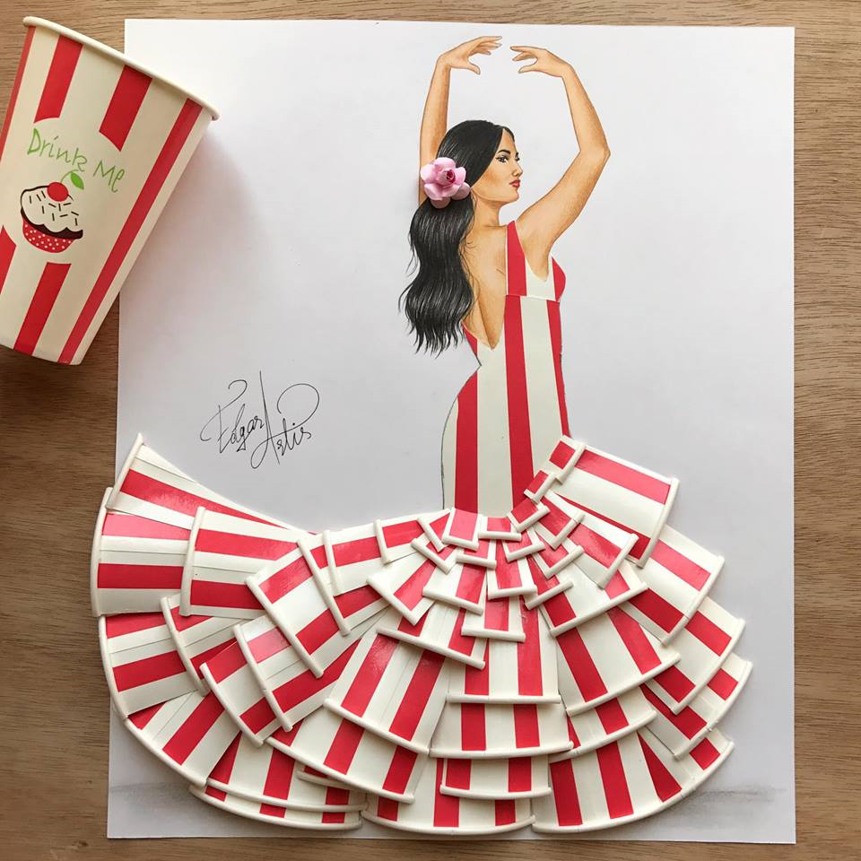

Slide 32
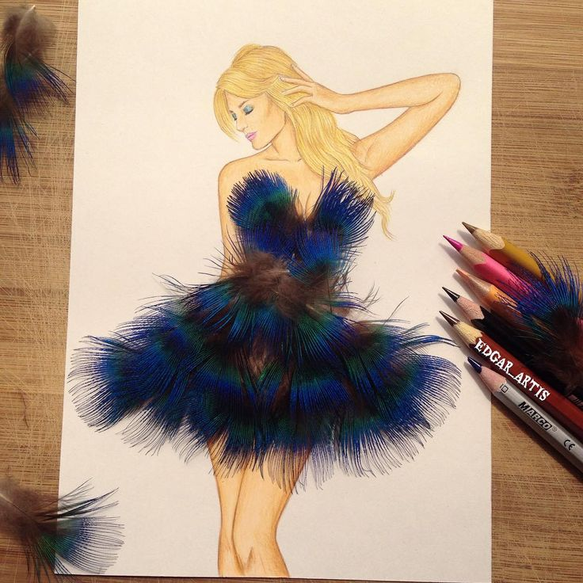

Slide 33
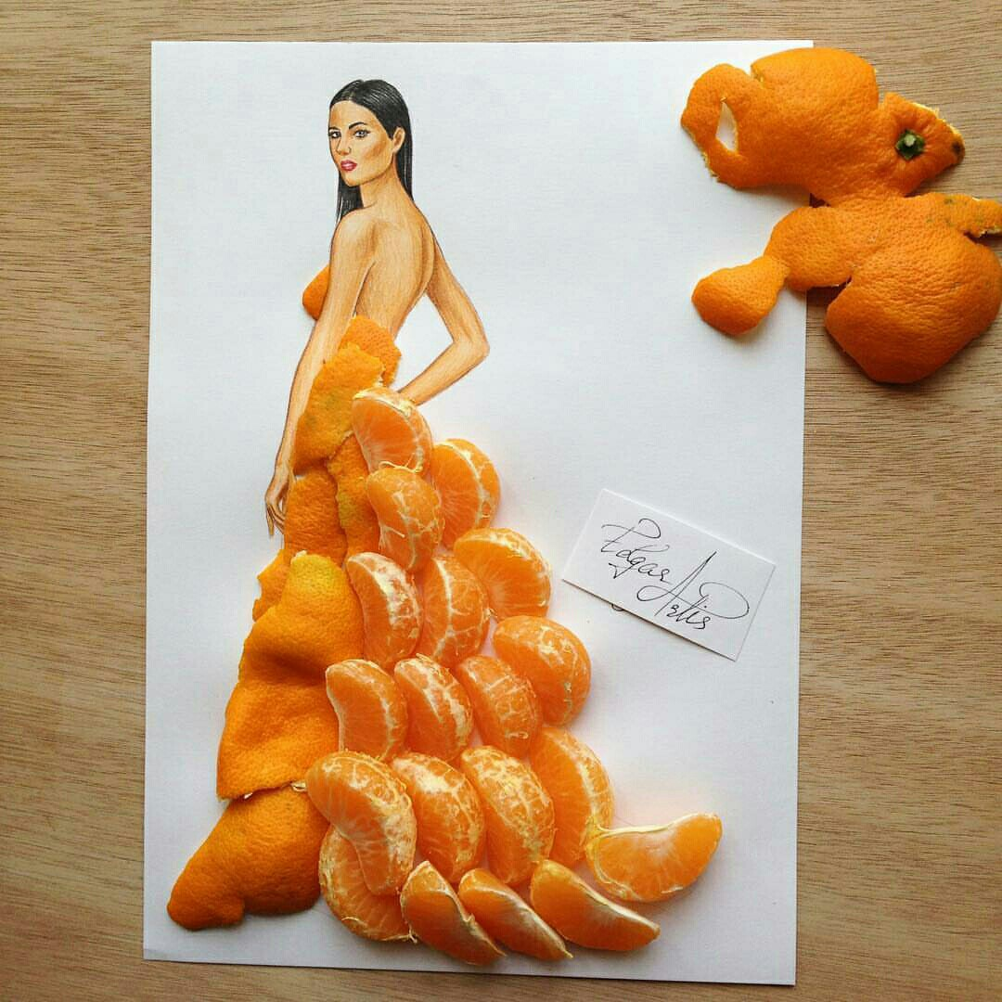

Slide 34
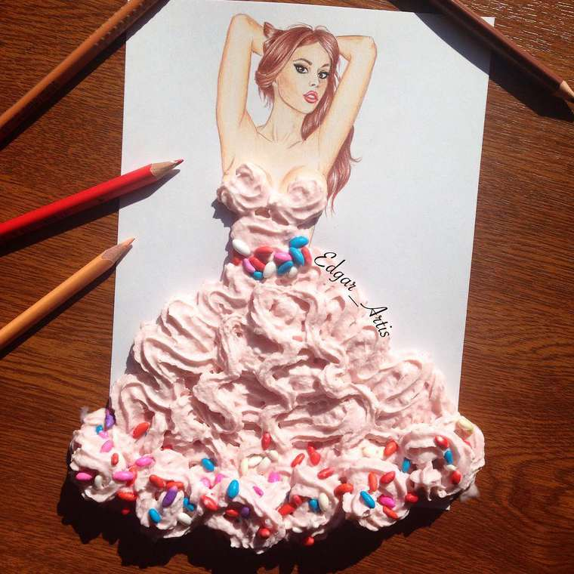

Slide 35
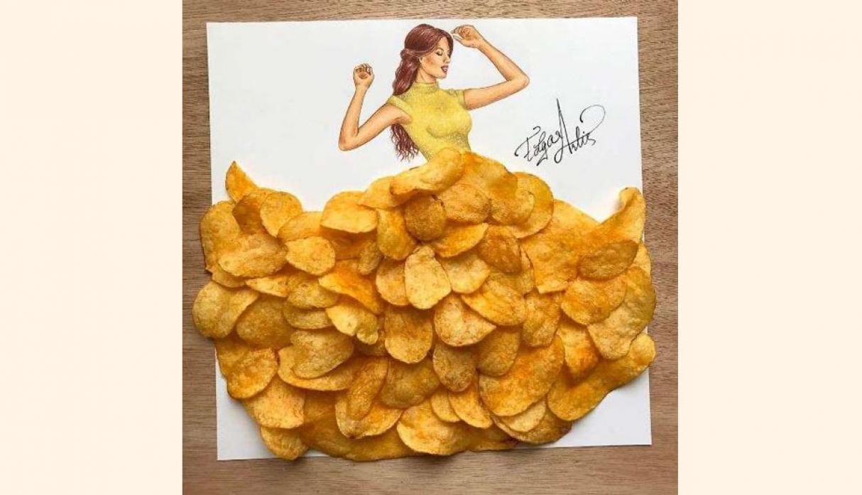

Slide 36
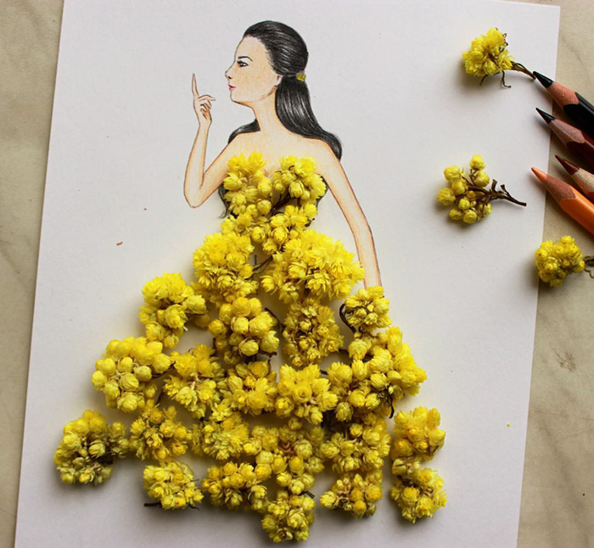

Slide 37
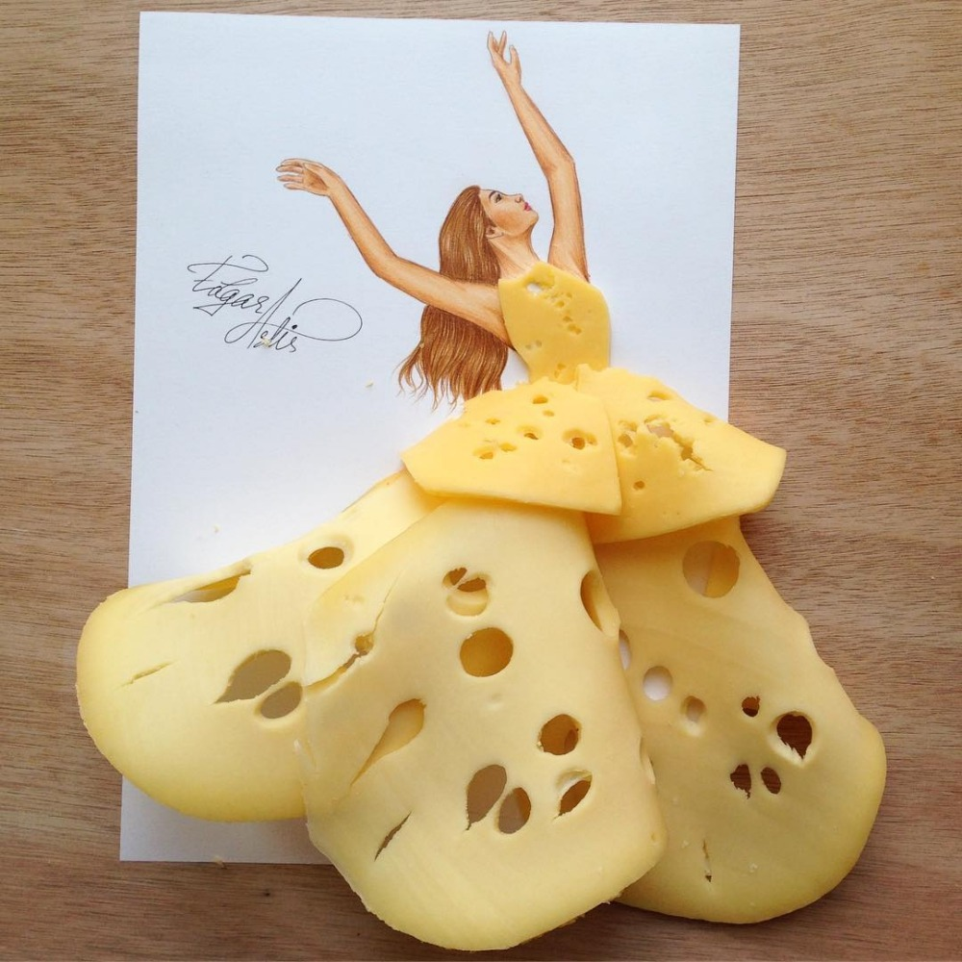

Slide 38
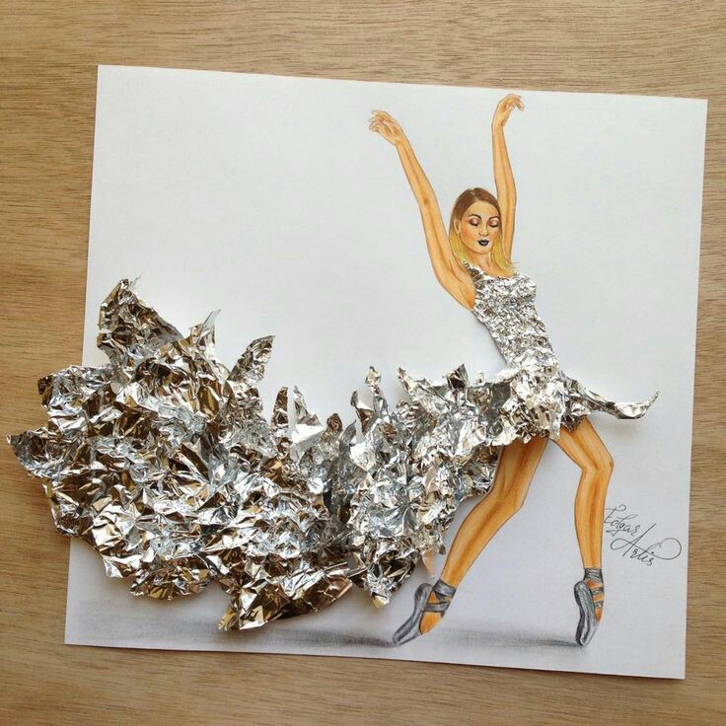

Slide 39
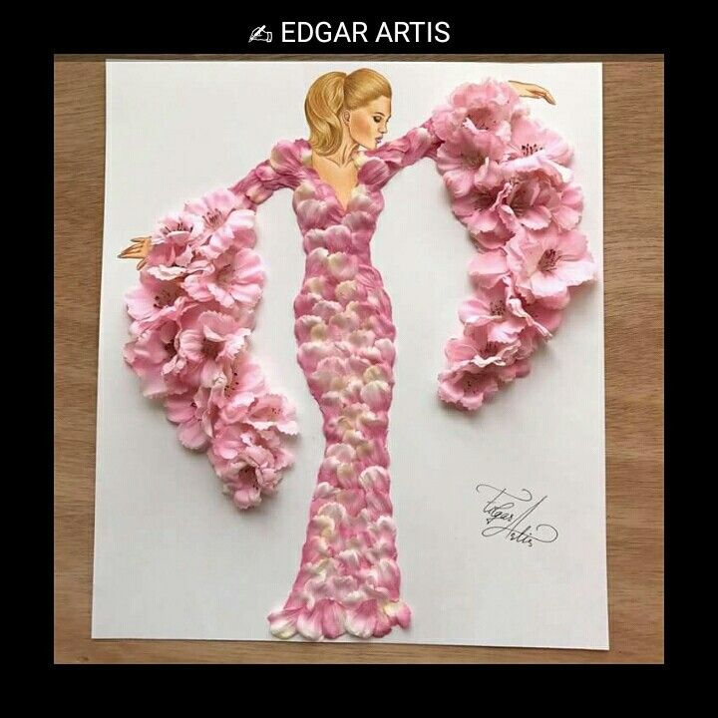

Slide 40
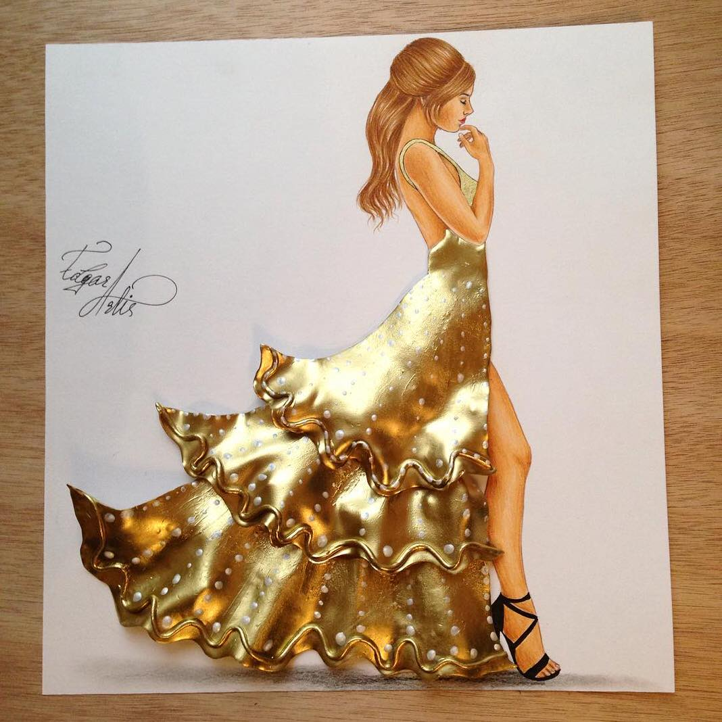

Slide 41
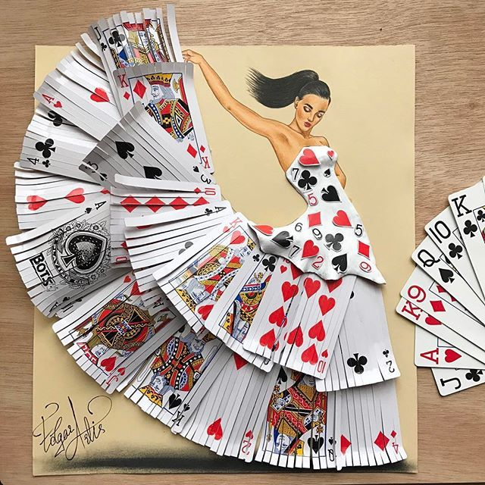

Slide 42
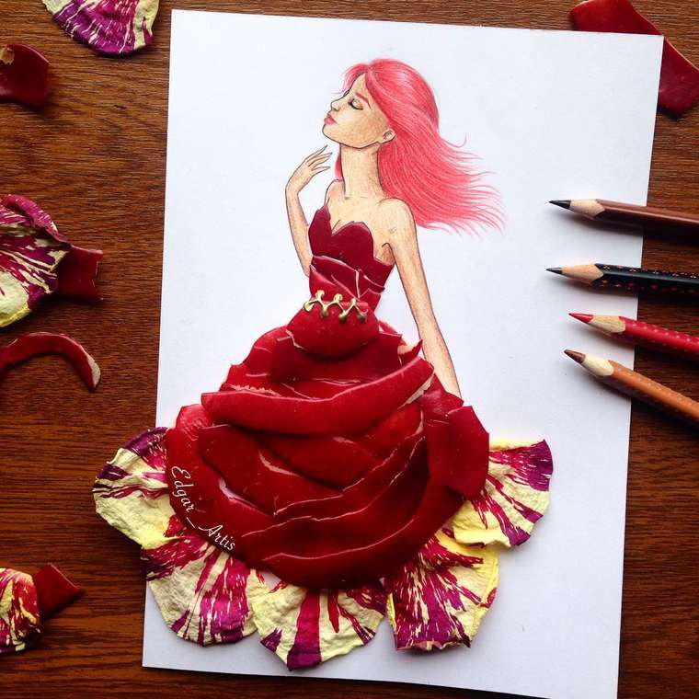

Slide 43
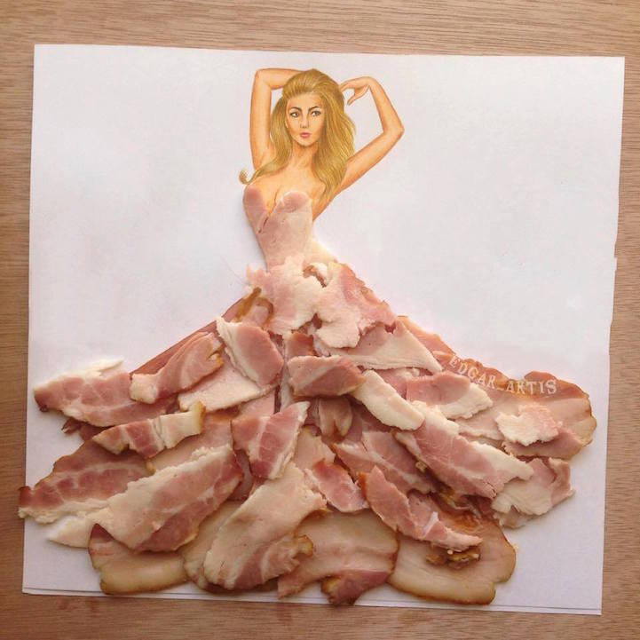

Slide 44
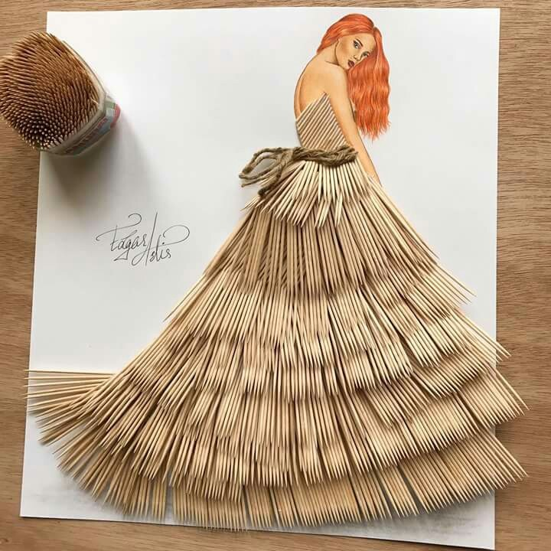

Slide 45
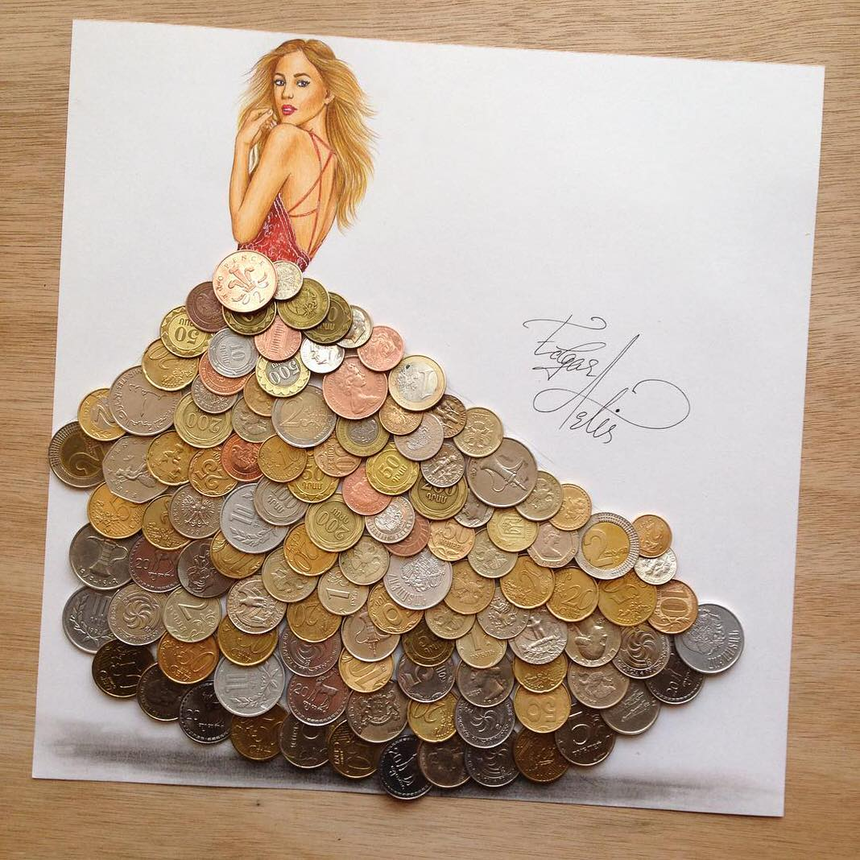

Slide 46
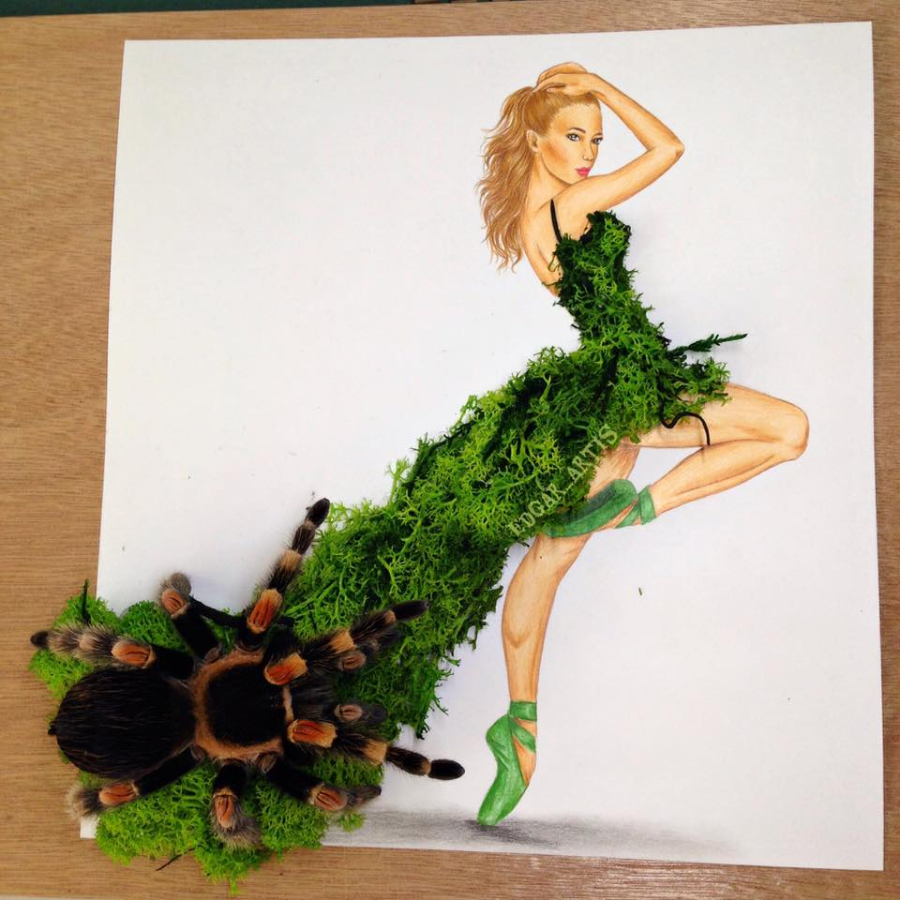

Slide 47
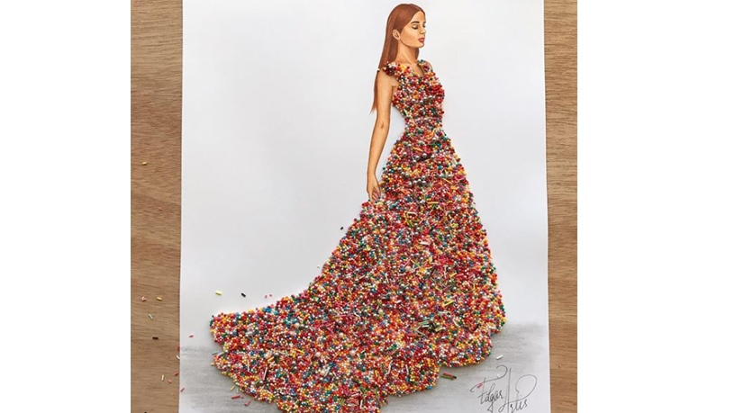

Slide 48
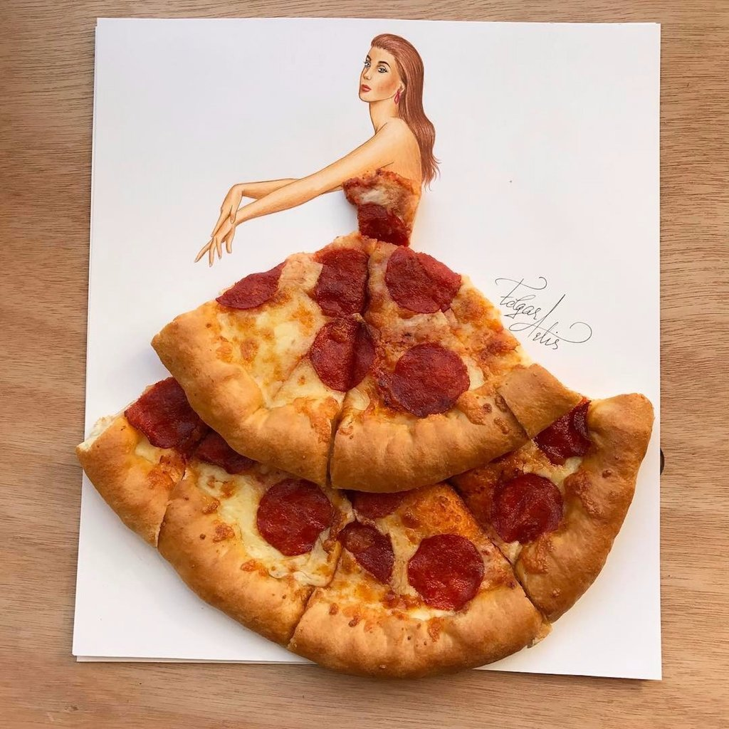

Slide 49
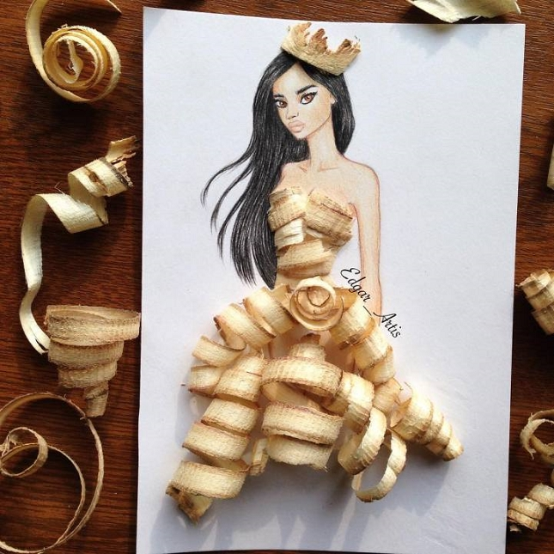

Slide 50
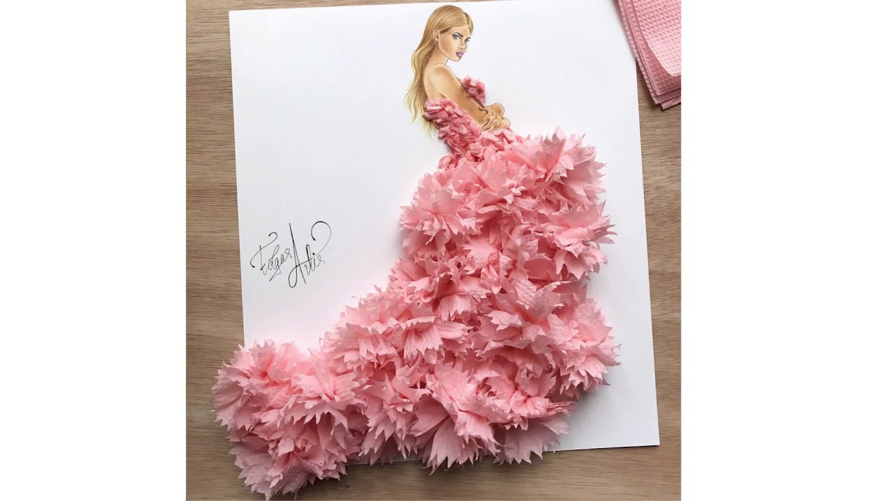

Slide 51
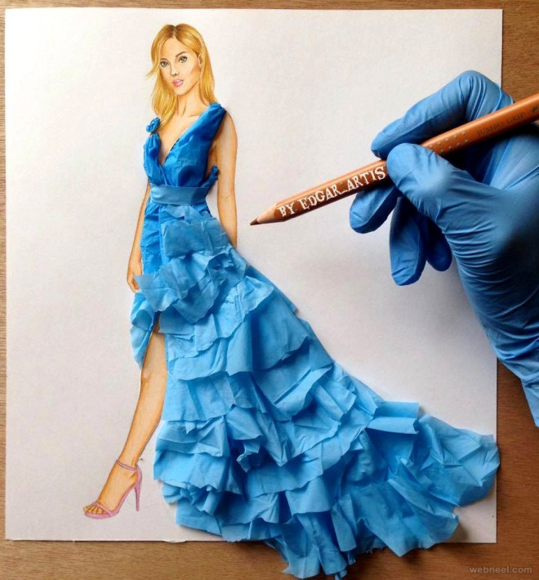

Slide 52


Slide 53


Slide 54


Slide 55


Slide 56


Slide 57


Slide 58


Slide 59


Slide 60


Slide 61


Slide 62


Slide 63


Slide 64


Slide 65


Slide 66


Slide 67


Slide 68

¡Bravo a este artista que encontró la manera correcta de crear la ropa de noche más hermosa!
CL 03/2018

Slide 69







¿Te ha gustado?
Puedes ver más entrando
Aquí
Además puedes recibir powerpoints en tu correo electrónico suscribiéndote aquí:

